Slide 1
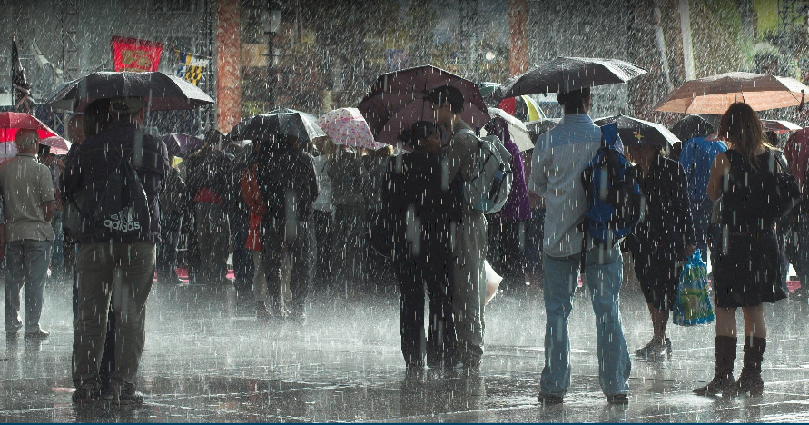
A vízgyűjtő-gazdálkodási tervezés települési vízgazdálkodással kapcsolatos eredményei, az intézkedések programja ORSZÁGOS FÓRUM települési csapadékvíz gazdálkodás
Dr. Buzás Kálmán

Slide 2
PARADIGMAVÁLTÁS A TELEPÜLÉSI VÍZ/CSAPADÉKVÍZ MEGÍTÉLÉSÉBEN
Az elmúlt húsz – harminc évben, a fejlett országokban jelentős koncepcionális változások indultak meg a város és víz kapcsolat kezelésében.
Előtérbe került az a rendszerszemlélet, amely kölcsönhatásaiban kezeli a vízelvezetés összes elemét és folyamatát.
.

Slide 3
PARADIGMAVÁLTÁS A TELEPÜLÉSI VÍZ/CSAPADÉKVÍZ MEGÍTÉLÉSÉBEN
Olyan integrált megoldások célszerűsége és szükségessége vált nyilvánvalóvá, melyek egyszerre alkalmasak a városi agglomerációk állandó fejlődéséből származó igényeknek és a szigorodó környezetvédelmi (vízminőségvédelmi) előírásoknak a kielégítésére.
A rendszerszemlélet térhódításában meghatározó szerepet kapott a számítás-technika, a numerikus modellezés, a térinformatika és a méréstechnika, hatalmas fejlődése, melyek együttesen teremtették meg a komplex elemzés és feladat végrehajtásának technikai feltételeit

Slide 4
A települési csapadékvíz gazdálkodás része az integrált települési vízgazdálkodásnak.

Slide 6
A TELEPÜLÉSI CSAPADÉKVÍZGAZDÁLKODÁS FOGALMA
A települési csapadékvízgazdálkodás a település területére hulló csapadékvizet kiaknázható és kiaknázandó, megújuló természeti erőforrásnak, de egyúttal szennyezőanyag transzportáló közegnek is tekinti.
A csapadékvízben rejlő lehetőségek kiaknázása két irányban lehetséges:
hasznosítással, ami háztartási és intézményi ivóvízhasználatok egy részének a csapadékvízzel való helyettesítését jelenti, és
a hasznosulás elősegítésével, ami a városi vízgyűjtőn a beszivárgás lehetőségének, és ezzel a talajvízpótlódás mértékének növelésével érhető el.

Slide 7
A TELEPÜLÉSI CSAPADÉKVÍZGAZDÁLKODÁS FOGALMA
A gazdálkodás megvalósíthatósága műszaki oldalról megújított csapadékvíz elvezető rendszereket igényel.
Rendszer alatt, ellentétben a mai szemlélettel, a teljes hidrológiai-hidraulikai folyamatokat magába foglaló, ezért:
a csatornahálózat mellett a városiasodott vízgyűjtőt,
a lefolyáson kívül a beszivárgást, a párolgást és a szennyezőanyag transzportot
is tartalmazó fizikai környezetet értjük.

Slide 8
A TELEPÜLÉSI CSAPADÉKVÍZGAZDÁLKODÁS FOGALMA
A hasznosítás/hasznosulás lehetőségéhez hozzátartozik a csapadékvíznek, pontosabban a felszínről lefolyó csapadékvíznek egy bizonyos, használat és/vagy környezetvédelem függő minősége.
Hazai és széleskörű nemzetközi kutatási eredmények igazolják, hogy a települési vízgyűjtőről, különösen az iparosodott és/vagy nagy gépjárműforgalommal rendelkező városok, városrészek vízgyűjtőiről lefolyó csapadékvíz erősen szennyezett.
A jellemző szennyezőanyag csoportok nem azonosak a települési szennyvízben lévőkkel.

Slide 9
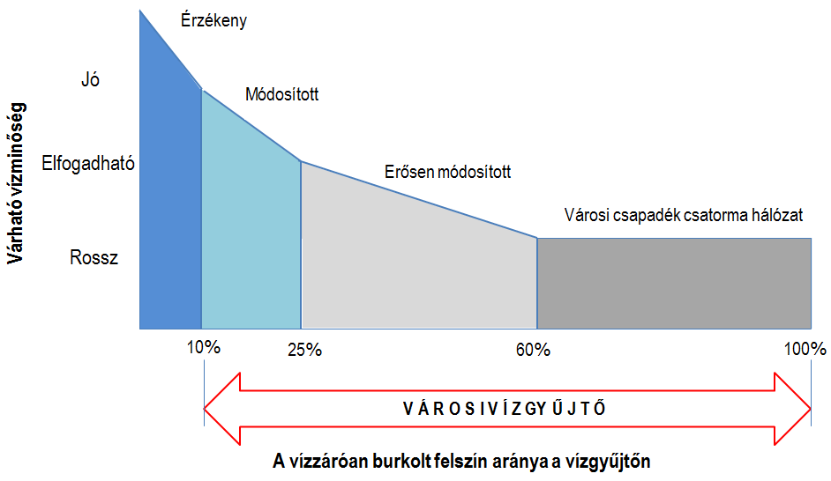
A települési csapadékvíz hatása a befogadókra

Slide 10
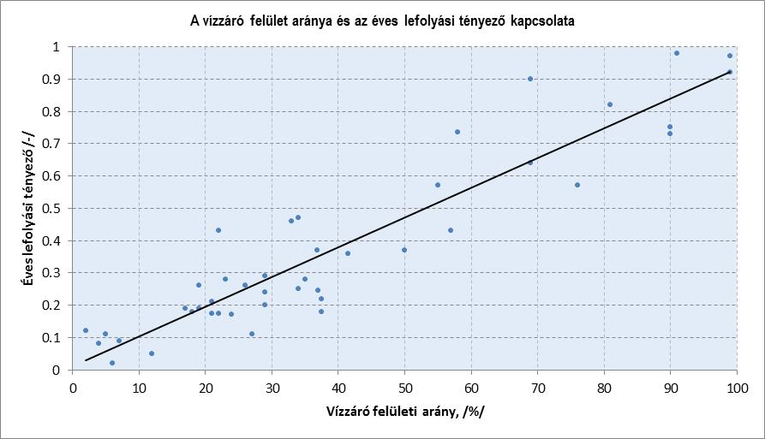
A települési csapadékvíz hatása a befogadókra
(Schueler, 1987)

Slide 11
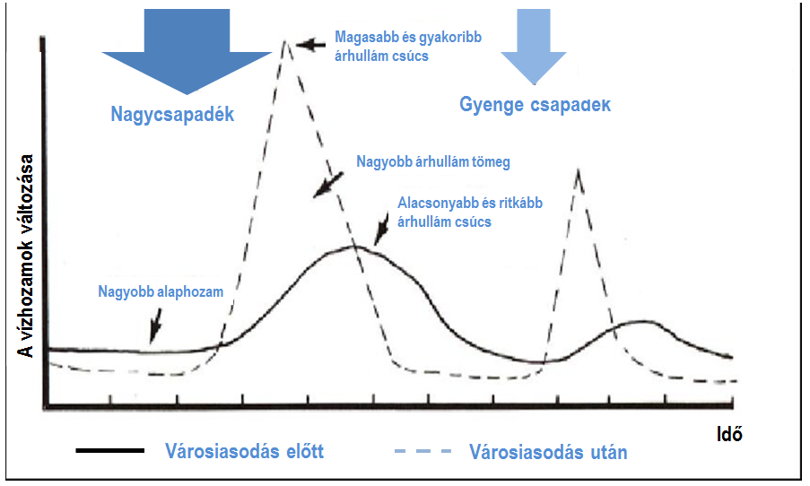
A települési csapadékvíz hatása a befogadókra

Slide 12
A települési csapadékvíz hatása a befogadókra

Slide 13
A települési csapadékvíz hatása a befogadókra
Az új rendszereknek az elvezetés mellett a kellő mértékű tisztítási megoldásokat is tartalmazniuk kell, ami megköveteli
a szennyezőanyagok lemosódásának számíthatóságát,
a szennyezőanyag transzport számítását is a méretezési eljárásokban.
Nagyobb alaphozam

Slide 14
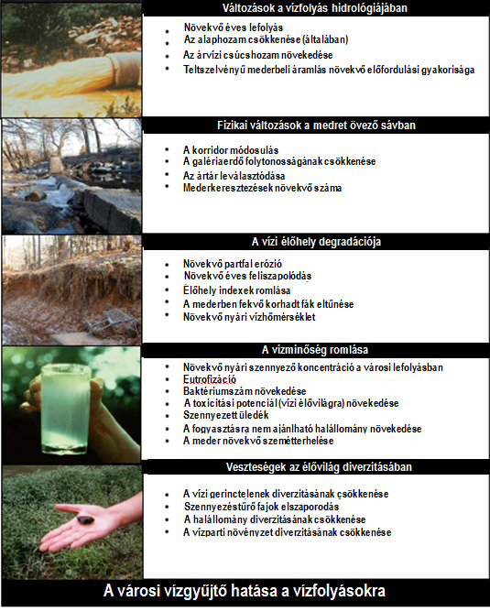
Dia címsor
A települési csapadékvíz hatása a befogadókra
Nagyobb alaphozam

Slide 15
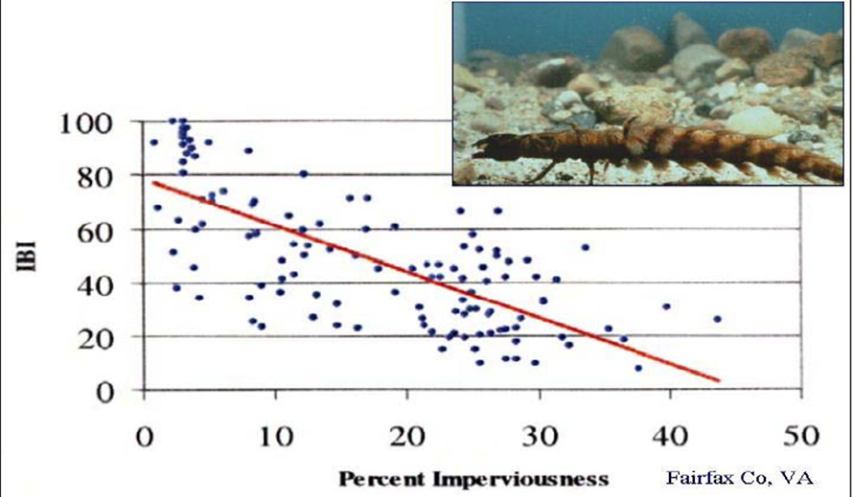
A települési csapadékvíz hatása a befogadókra
Nagyobb alaphozam

Slide 16
A HAGYOMÁNYOS CSAPADÉKVÍZ CSATORNÁZÁS VS. CSAPADÉKVÍZGAZDÁLKODÁS
Tervezési alapelvek, jelenleg
1) A városi vízgyűjtő felszíne adottság, nem a tervezés tárgya.
2) Minden, a mértékadónak tekintett, vagy annál kisebb csapadékesemény vizét vezessünk el a megadott biztonság mellett, a lehető leggyorsabban a település területéről.
3) A csapadékvíz szennyezettsége a legtöbb esetben nem tervezési szempont (legfeljebb olajfogó).

Slide 17
A HAGYOMÁNYOS CSAPADÉKVÍZ CSATORNÁZÁS VS. CSAPADÉKVÍZGAZDÁLKODÁS
Tervezési alapelvek, csapadékvíz gazdálkodás
A csapadékvíz gazdálkodást szolgáló
tervezés meghatározó lépése a városi felszín és a lefolyási útvonalak célszerű módosítása.
A módosítások a hasznosulás, hasznosítás és szennyezőanyag-csökkentés lehetőségeinek biztosítására szolgálnak: beszivárogtatás, tározás.

Slide 18
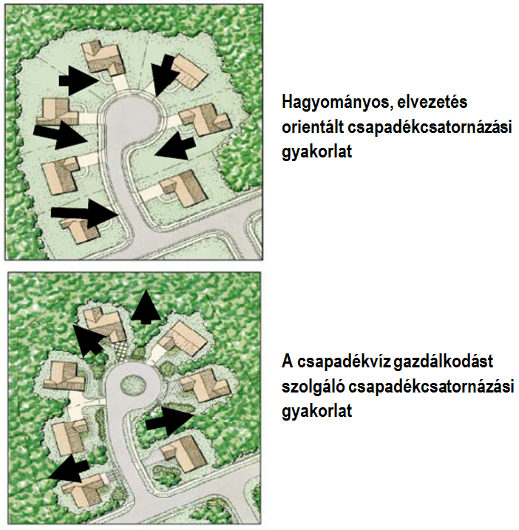
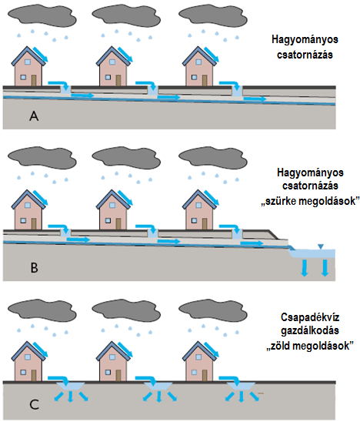
A HAGYOMÁNYOS CSAPADÉKVÍZ CSATORNÁZÁS VS. CSAPADÉKVÍZGAZDÁLKODÁS

Slide 19
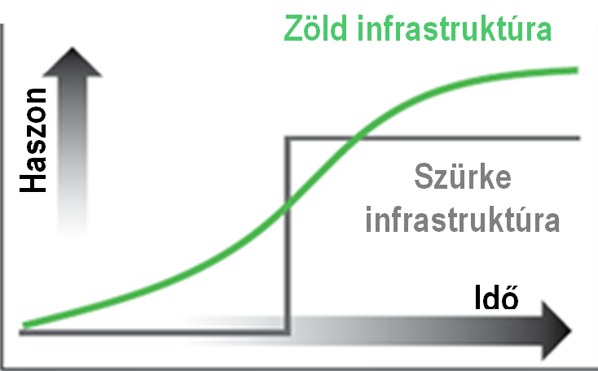
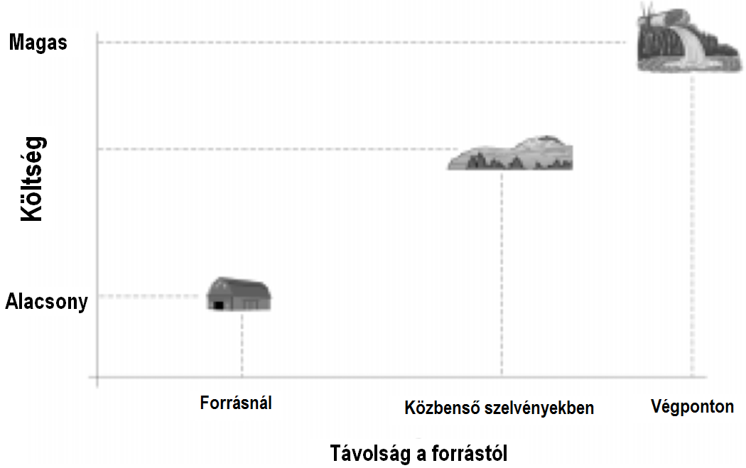
A HAGYOMÁNYOS CSAPADÉKVÍZ CSATORNÁZÁS VS. CSAPADÉKVÍZGAZDÁLKODÁS

Slide 20
A HAGYOMÁNYOS CSAPADÉKVÍZ CSATORNÁZÁS VS. CSAPADÉKVÍZGAZDÁLKODÁS

Slide 21
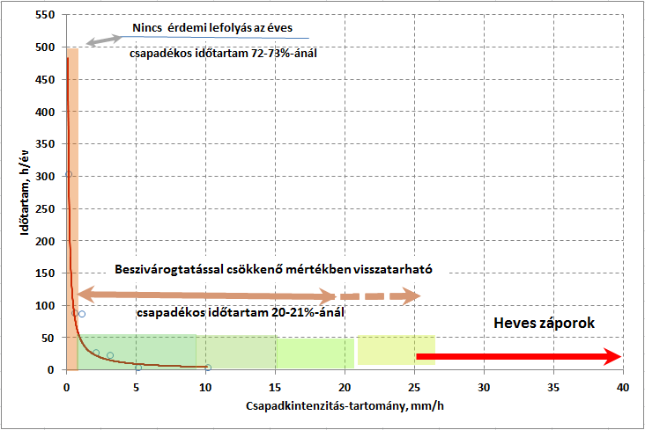
A települési csapadékvíz gazdálkodás stratégiai alapja

Slide 22
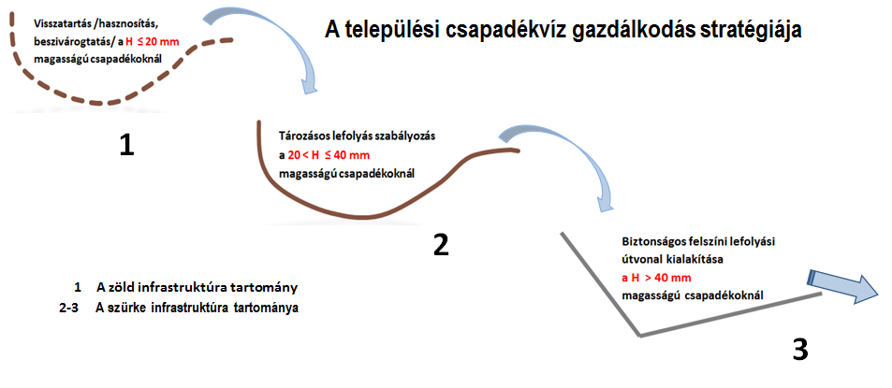
A települési csapadékvíz gazdálkodás stratégiai alapja

Slide 23
LID Control Szabályozó elemek
A lokális beavatkozások technikája
Szabályozó elemek beépítése a felszíni lefolyás folyamatába, amely szabályozás kiterjed:
A lefolyó víztömegre.
Az árhullámok csúcs értékeire.
A szennyezőanyag áramokra.

Slide 24
LID Control
LID Control Szabályozó elemek

Slide 25
LID Control Szabályozó elemek

Slide 26
LID Control Szabályozó elemek

Slide 27
LID Control Szabályozó elemek

Slide 28
LID Control Szabályozó elemek

Slide 29
LID Control Szabályozó elemek

Slide 30
LID Control Szabályozó elemek

Slide 31
LID Control Szabályozó elemek

Slide 32
LID Control Szabályozó elemek

Slide 33
LID Control Szabályozó elemek

Slide 34
Klímaváltozás - klímaadaptáció
A regionális szélsőségek erősödtek, és ez a jövőben fokozódni fog.
Növekvő gyakoriság
A hosszú, forró, száraz időszakok megjelenésében.
Az extrém csapadékesemények előfordulásában.
Az erős szélviharok kialakulásában.

Slide 35
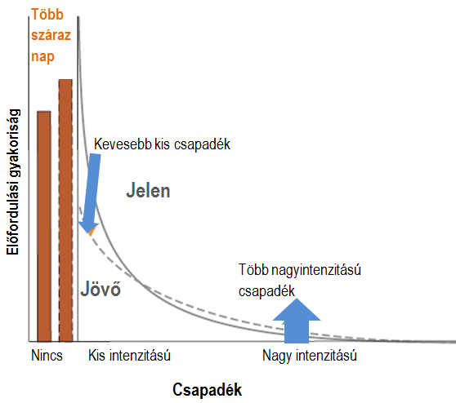
Klímaváltozás - klímaadaptáció

Slide 36
Klímaváltozás - klímaadaptáció
A kérdés az, hogy mindezzel mit lehet, mit kell (kellene) tenni:
önkormányzati, (és lakossági!!)
tervezői és
üzemeltetői
szinten.
Milyen és mekkora kockázat jelentkezik az önkormányzatoknál és az üzemeltetőknél?

Slide 37
Klímaváltozás - klímaadaptáció
A konkrét teendőkre vonatkozó válaszok településenként (üzemeltetői rendszerenként) változnak a helyi körülmények függvényében.
Általánosságban elvek és módszerek, műszaki-technikai megoldások adhatók, melyek közül az adaptálhatók kiválaszthatók.

Slide 38
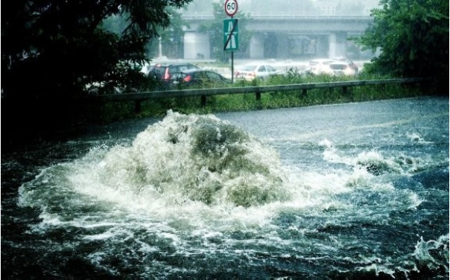
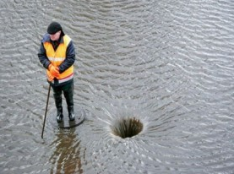
KÖSZÖNÖM A FIGYELMET!

